Slide 1
Proyecto 2 Identificación de hongos comestibles y venenosos usando modelos de M.A. de clasificación
Josefina Solis

Slide 2
Contenido
1
2
2.1
2.2
2.3
3
Introducción
EDA
Valores nulos
Antecedentes del conjunto de datos
Imputación
Gráficos
Desafíos

Slide 3
1
Introducción

Slide 4
Antecedentes
El dataset fue creado en base a 173 especies.
Tiene 61,069 filas con 21 columnas de datos para hongos hipotéticos.
Cada hongo está identificado como comestible, venenoso o de comestibilidad desconocida/no recomendada (esta última se consideró ‘venenoso’).

Slide 5
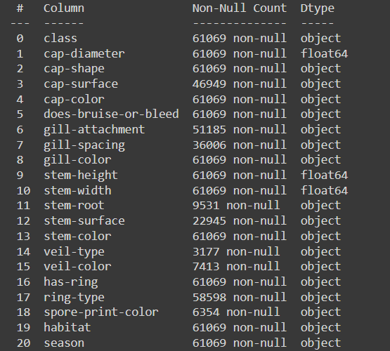
Variable
Objetivo
Es Object, se debe transformar a Binario.

Slide 6
2
EDA

Slide 7
2.1
Valores nulos

Slide 8
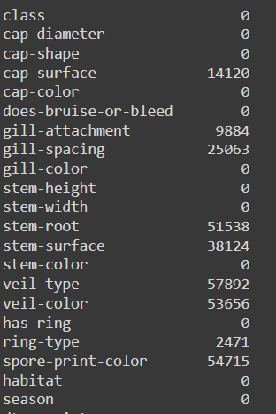
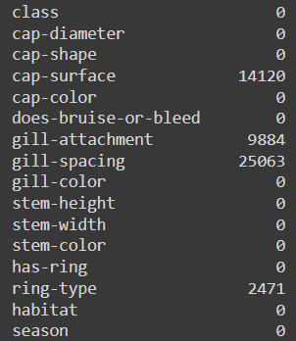
Se eliminarán las columnas que tienen más de 60% de datos faltantes
(color azul).

Slide 9
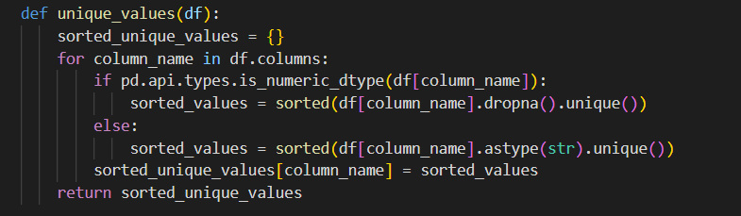
Se creó una función para revisar los valores únicos de cada columna (.unique()) y se encontró no tiene mucho tener altura y ancho del tallo con valor 0.
Se eliminaron las filas con estos valores.

Slide 10
2.2
Imputación

Slide 11
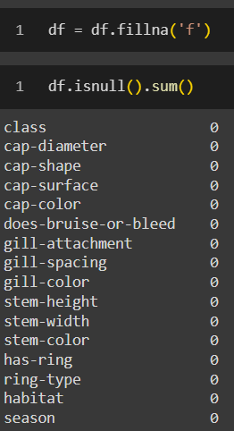
En el diccionario de datos se considera que en algunas columnas los valores 'none' tengan el valor 'f', se imputaron los ‘Nan’ con ‘f’ (.fillna())

Slide 12
2.3
Gráficos

Slide 13
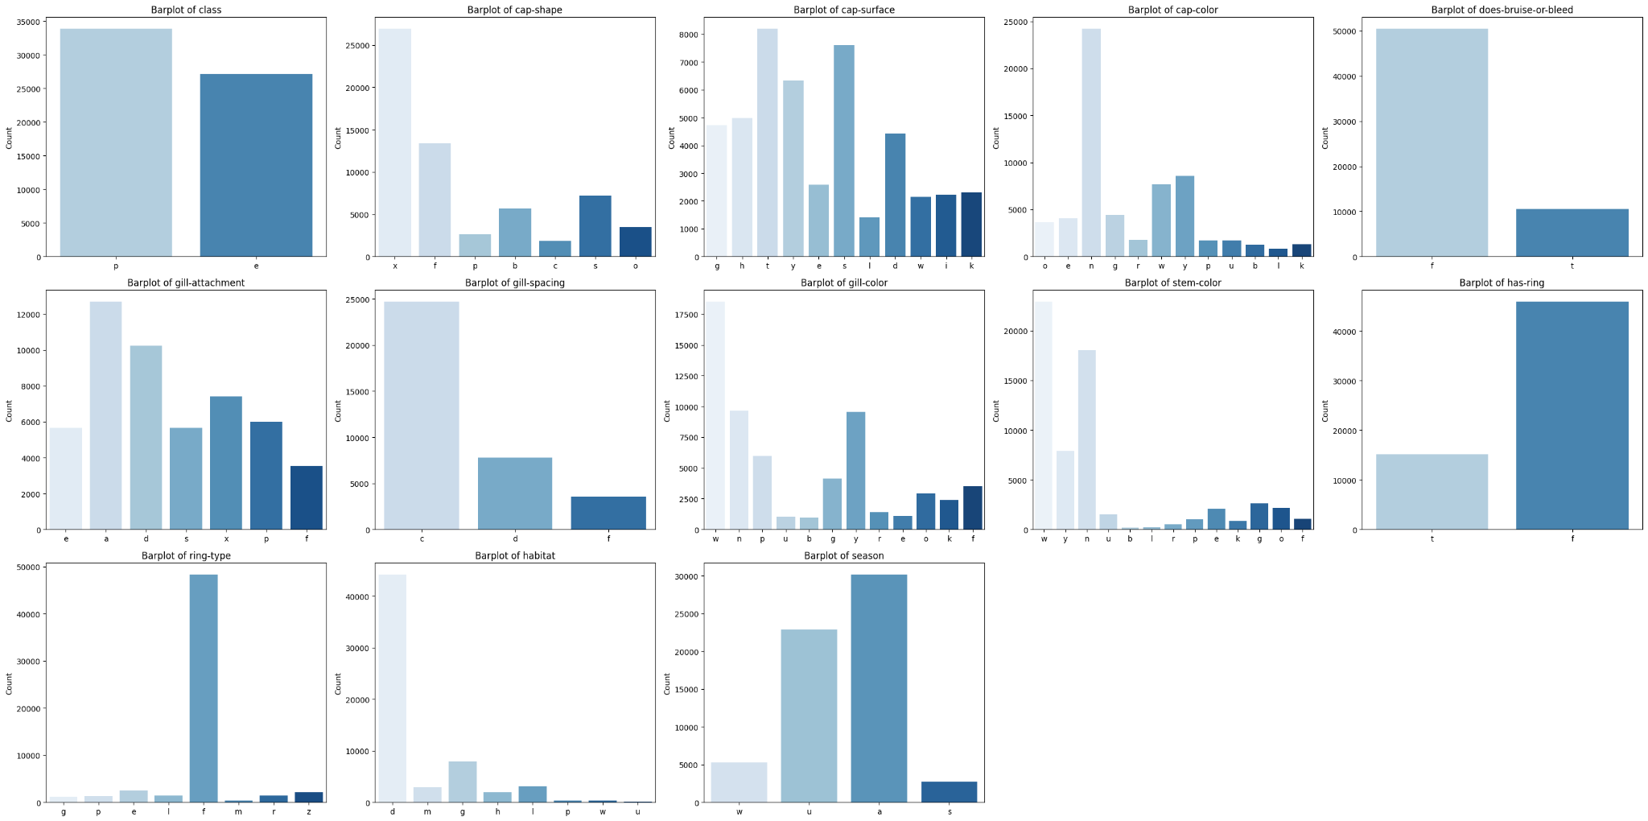
En la mayoria de graficos se ve que la dispersion es variada, unicamente en 'does-bruise-or-bleed', 'ring-type' y 'habitat' hay una sola variable que predomina (amarillo).
En el gráfico de ‘class’ (rojo) se puede ver que la mayoría son venenosos.

Slide 14
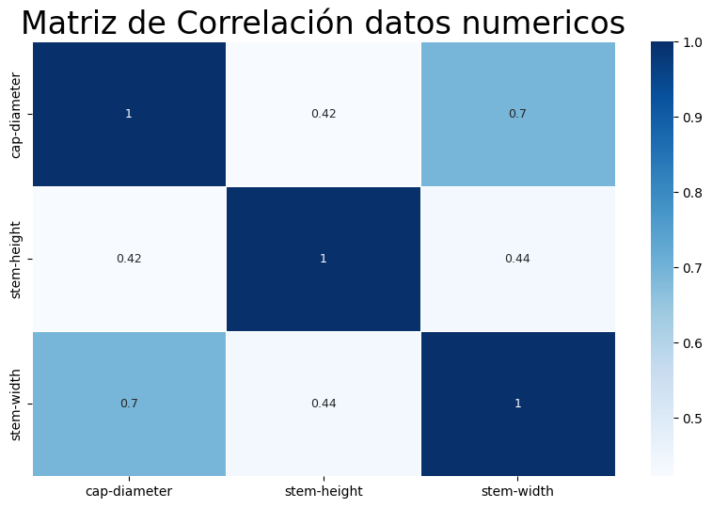
La única correlación alta que existe es entre ‘stem-width’ y ‘cap-diameter’ (rojo).

Slide 15
3
Desafíos

Slide 16
Elegir la mejor opción para procesar los datos
Falta de información especializada sobre hongos para tomar decisiones sobre qué datos eliminar y que considerar.

Slide 17
Bibliografia
Wagner,Dennis, Heider,D., and Hattab,Georges. (2023). Secondary Mushroom. UCI Machine Learning Repository. https://doi.org/10.24432/C5FP5Q

